Slide 1
期末Project

Slide 2
Class TAs
莊秉廉 karta134033@gmail.com
王安齊 sses2127sses2127@gmail.com
吳奐萱 sharon116100@gmail.com
張舒婷 t3521848@gmail.com
Office Hour
每週四 3:30~5:20
請事先來信預約

Slide 3
期末Project 題目
要求：
•任何使用到資料庫的應用
•必須使用SQL語法進行資料查詢、修改、刪除
•至少三種功能(例如:會員管理、商品管理、留言管理)

Slide 4
期末Project 步驟
了解DB System concepts、ER-Model
討論選定一個有趣的題目
蒐集資料
依資料特性決定資料庫架構並畫出ER-Model
安裝資料庫軟體、架設資料庫
設計系統功能與頁面
建構資料庫網站
Demo並呈交書面報告

Slide 5
期末Project驗收時間 （暫訂）
3/22 (日) 分組截止
3/30(一)完成Codecademy PHP課程
4/6 (一)第一次作業23:55截止：個人簡介頁面(個人作業)
第二次助教課
第二次作業：架設環境、放上首頁+會員系統(註冊＋登入)
繳交企劃書： Final project Proposal
第一次驗收：進度 30%
第二次驗收：進度 80%
期末考後一週 上課報告成果驗收：成品(DEMO所有功能+書面)

Slide 6

期末Project分組
https://docs.google.com/spreadsheets/d/1WomUFEues750sfciZotxTBynBlkocaR72iIXQGzzgAg/edit?usp=sharing
5~6人一組
3/22(日)前分好組

Slide 7
期末Project環境設定

Slide 8
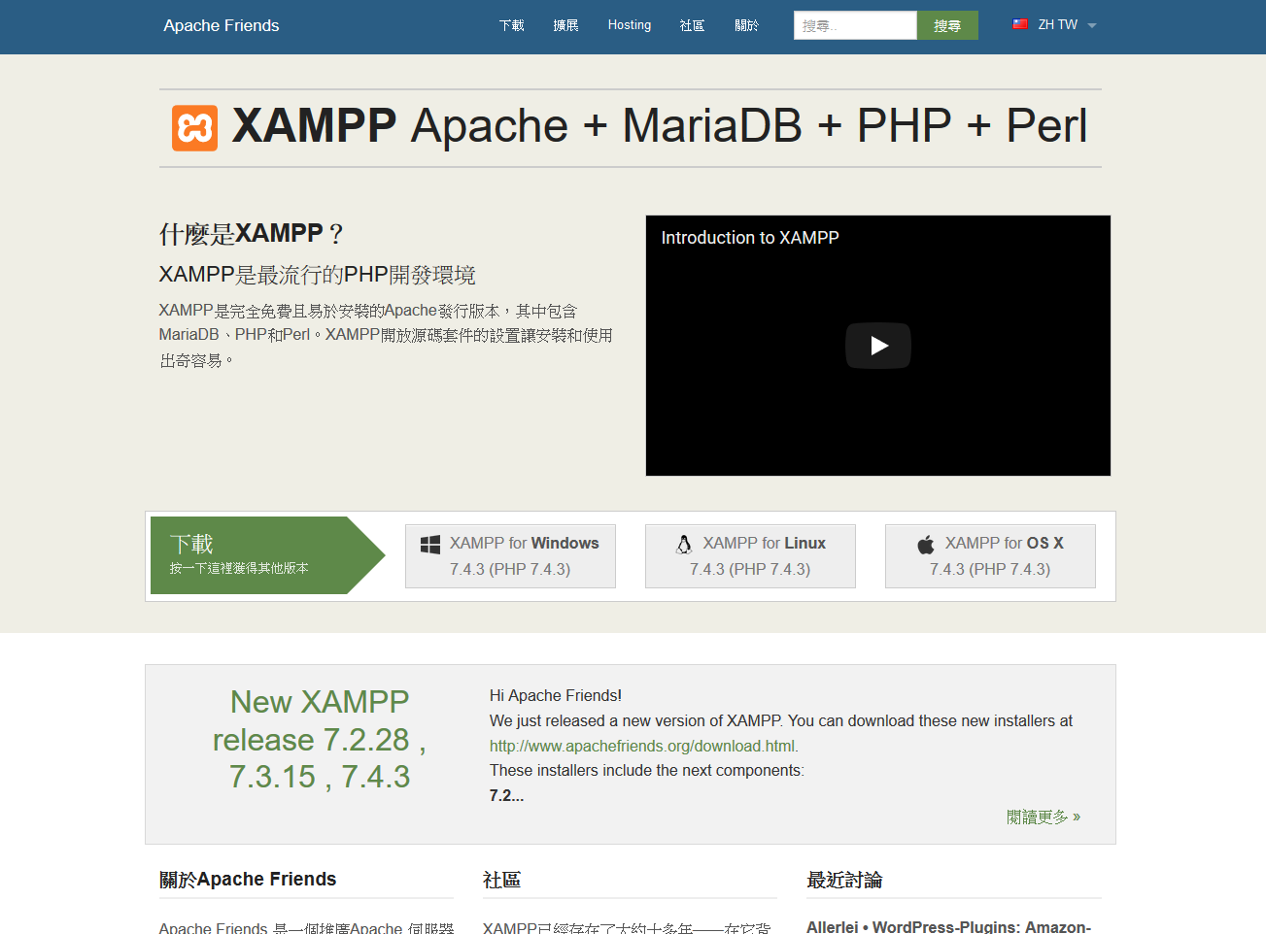
安裝XAMPP
到官網: https://www.apachefriends.org/zh_tw/index.html
下載安裝檔

Slide 9
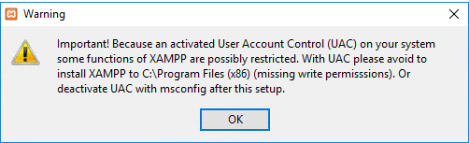
下載完安裝檔後執行安裝
下載完成XAMPP安裝套件後就執行安裝程式，一開始先跳出一個警告視窗：
因為UAC(使用者帳戶控制)的原因要避免把XAMPP安裝到C:\Program File(x86)的資料夾中，以免因權限問題造成XAMPP執行上的問題，由是，安裝到C:\XAMPP資料夾會是最佳選擇，稍後在安裝過程中，會預設安裝到C:\XAMPP資料夾中。看完警告訊息，按[OK]繼續。

Slide 10
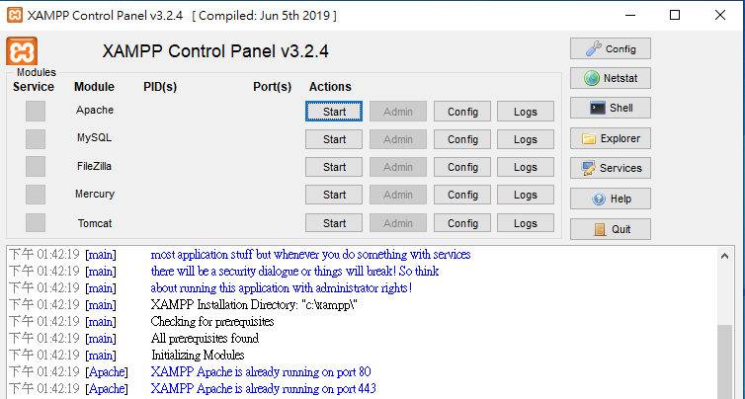
安裝成功後打開
可以根據需要的功能點選開啟
主要會用到Apache、MySQL
Apache啟動php、MySQL啟動資料庫

Slide 11
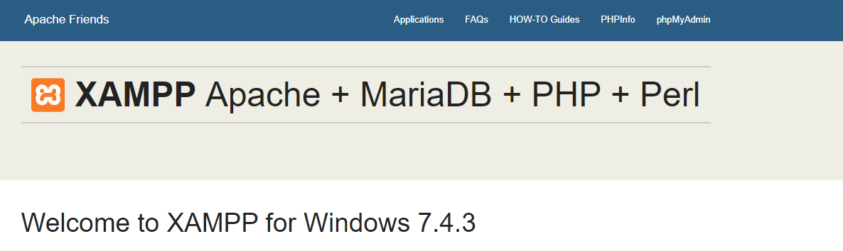
測試
1.點擊 Apache的Start 如右圖
2.待啟動後在瀏覽器輸入http://localhost/
若有出現XAMPP的畫面(如右下圖的擷取畫面)，代表成功OK了。
3.php、html檔案放置位置為以 "\xampp\htdocs "為跟目錄的資料夾內。 可放置於 "\xampp\htdocs "的下層資料夾，如:"\xampp\htdocs\test "，但別置於上層，如:"\xampp\test"

Slide 12
網頁前端
(第一次作業)

Slide 13
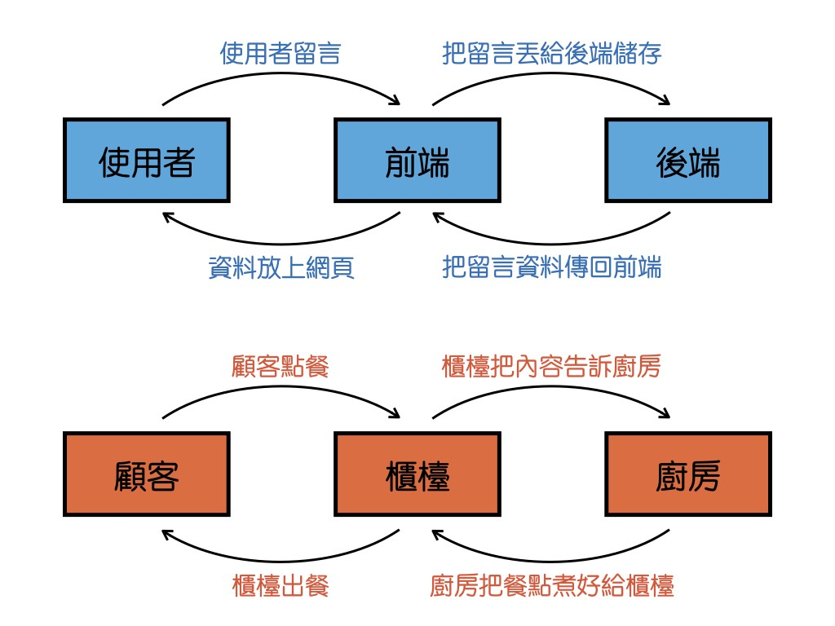
網站的基本架構
前端(櫃台):
負責繪製畫面
處理使用者互動流程
跟後端要資料
網頁由 HTML 、JavaScript、CSS 組成(丟到瀏覽器端即可呈現)
後端(廚房):
負責前端的 "請求"
處理商業邏輯(如: 資料結構、演算法)
跟資料庫要資料
語言: PHP、Java、C#、Ruby、Python、Node.js、Go等....

Slide 14
HTML (Hypertext Markup Language)
HTML 是一種標記語言（markup language）
包含了標籤（tags）、內容（content）、屬性（Attribute）等...，我們用標籤來控制內容的呈現樣貌。
例: <p class=”hi”> Hello World</p>
<p>為起始標籤
</p> 為結束標籤
class=”hi”為屬性
Hello World 為內容，
<p class=”hi”> Hello World</p> 為元素
可以為巢狀元素
例: <div> <p> 我在div裡面 </p> </div>
大部分的標籤為起始標籤 + 結尾標籤，例外: <img>、<input>

Slide 15
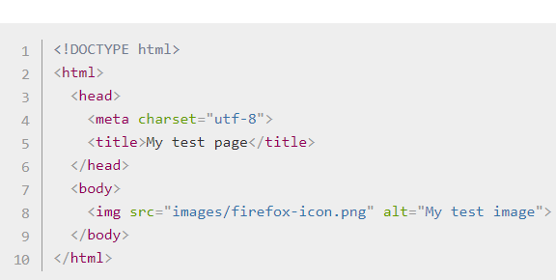
HTML 文件的架構
<!DOCTYPE html> — 文件類型（doctype）。 文件類型是用來連結一些應遵守的規則，有點像自動校正的功能。
<html> 標籤，又被視為根元素（root element），包含了所有顯示在這個頁面上的內容。
<head> 標籤，裡面放的是你想涵括的重要資訊，但不會顯示於網頁瀏覽者眼前的。例如，顯示於搜尋結果的關鍵字、頁面說明、CSS、字元實體集...等。
<body> 標籤，包含了所有會顯示於網頁瀏覽者眼前的內容。 無論是文字、圖片、影面、互動遊戲...等。
<meta charset="utf-8"> — 這個元素指定了你的文件使用utf-8這種字元編碼， 建議大家都要使用這個元素，它會幫助你免去許多文字無法正確呈現的煩惱。
<title>— 呈現於網頁瀏覽者眼前的網頁標題。
<img> 圖片標籤 ，僅有起始標籤無結尾標籤。

Slide 16
元素位置標籤
<div …> … </div> | 區塊 (最常用到的標籤)
<blockquote> … </blockquote> | 文字 縮排
<br> | 換行
<p> … </p> | 文字分段(會在p標籤後加一段換行)

Slide 17
文字外觀標籤
<b> … </b> | 使文字變為粗體
<font …> …</font> | 設定文字的顏色、大小、字型等(有預設的屬性如:size、color、face等...)
<span …> …</span> | 設定文字的顏色、大小、字型等 (以CSS設計為主)
<i> … </i> | 使文字變為斜體
<h1> … </h1>~<h6>...</h6> | 建立標題文字 (字型由h1至h6)
<sub> … </sub> | 在文字轉成_{下標}
<sup> … </sup> | 在文字轉成^{上標}
<u> … </u> | 在文字底下畫線

Slide 18
超連結、圖片、水平線標籤
<a …> ... </a> | 建立超連結
<hr> | 建立水平線
<img …> | 展示圖像

Slide 19
列表標籤
<ol> <li>… <li>… </ol> | 編號列表 如: 列表一 列表二
<ul> <li>… <li>… </ul> | 項目列表 如: 列表一 列表二

Slide 20
表格標籤
<table> … </table> | 建立表格
<tr> … </tr> | 在<table> … </table>中建立橫列
<td> … </td> | 在<tr> … </tr>中建立儲存格

Slide 21
CSS (Cascading Stylesheets)
CSS 既非標準程式語言，也不是標記語言, 而是一種風格頁面語言（style sheet language）：它能讓你在 HTML 文件中的元素（element）上套用不同的頁面樣式（style）。
框架推薦: Bootstrap4
學習資源:
https://www.w3schools.com/bootstrap4/ <=新手村 (必看)
https://developer.mozilla.org/zh-TW/docs/Learn/Getting_started_with_the_web/CSS_basics
https://getbootstrap.com/docs/4.4/components/alerts/

Slide 22
JavaScript (JS)
Java ? JavaScript
InfoWorld: As I understand it, JavaScript started out as Mocha, then became LiveScript and then became JavaScript when Netscape and Sun got together. But it actually has nothing to do with Java or not much to do with it, correct?
Eich: That’s right. It was all within six months from May till December (1995) that it was Mocha and then LiveScript. And then in early December, Netscape and Sun did a license agreement and it became JavaScript. And the idea was to make it a complementary scripting language to go with Java, with the compiled language.
直譯式語言，寫法與結構性較鬆散(相比於Java)。
處理HTML文檔的互動性
與JS有關的名詞: ES5(大部分瀏覽器支援)、ES6(ES2015)、TypeScript 等...
入門教學: https://www.w3schools.com/js/default.asp

Slide 23


JavaScript 常用框架
優點: 簡單、好用、上手容易、適合小型專案。
缺點: 當系統龐大時則不易維護，資料分散，太過依賴元素內容。
初學建議
主流
優點: 適合多人、大型系統、前後端分離開發。
缺點: 需有ES5、ES6基礎、對網頁開發有充分了解。

Slide 24
作業內容與評分標準
作業內容: 製作出一個個人簡歷html檔 (可以將CSS、JS分離成不同檔案)
評分標準:
純文字無排版 70~80分 (看用心程度 70不是最低)
放圖片 +1~+3
排版和設計(CSS 或 Bootstrap) +1 ~ +7
互動性(JS 或 JQuery 或Bootstrap內建的js) +1 ~ +10 請標註功能
請勿直接使用現成模板
可參考，但別全部照抄只改文字

Slide 25
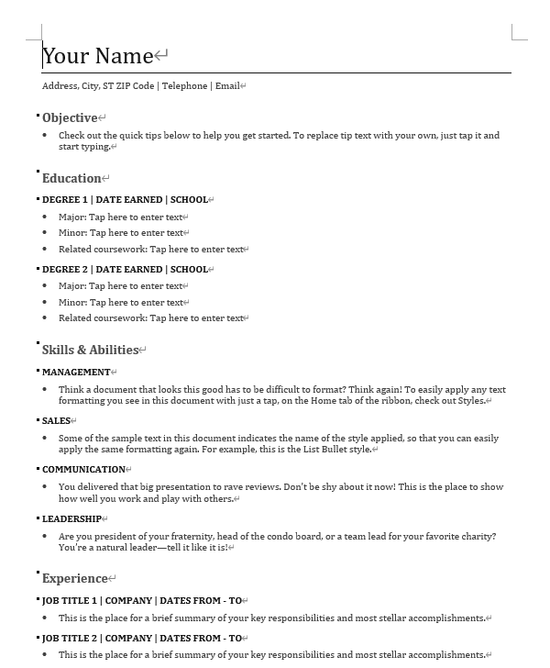
75分左右
無排版
無圖片
但內容充足。

Slide 26

80~85分
若內容豐富底分則可以達80。
排版 、設計性 +2~4
一張圖片 +1

Slide 27

85~90分
若內容豐富底分則可以達80。
排版 、設計性 、顏色highlight 等... +5~7
多張圖片(頭貼、小icon等) +3
剩下的10分需含互動性

Slide 28
互動性 ( 可以使用Bootstrap內建的 或 JS 或 JQuery)
互動性 (請註記加了什麼，方便評分)
Carousel
Popover
視差式背景
圖片放大縮小
點擊button置換內容
根據滑動的位置顯示特定內容
scroll to top
動態更改class (如:更換背景顏色、新增CSS動畫 等...)
Navigation Bar
...

Slide 29
學習資源
https://www.w3schools.com/html/default.asp
https://www.w3schools.com/bootstrap4/bootstrap_grid_basic.asp
https://www.w3schools.com/js/default.asp
https://www.w3schools.com/jquery/default.asp
註: 1+2 看完為主，3、4為輔。

Slide 30
網頁後端
(以PHP為例)

Slide 31
PHP (Hypertext Preprocessor)
歷史悠久，成熟度高，網路上也有很多現成範例與教學資源，對於初學者來說十分方便。
語法吸收了C、Java和Perl的特點，利於學習，使用廣泛，主要適用於Web開發領域。
PHP不像HTML、CSS、JavaScript一樣寫完拖到瀏覽器打開後就可以直接執行，在學習PHP語言之前，我們要先搭建一個開發環境，去協助解決我們編譯、執行、除錯的問題，如之前所介紹到的XAMPP。
優點:資源多、學習容易、支援多種資料庫、成熟物件導向體系、可運行於各種平台（Windows, Linux, Unix, Mac OS X 等等）。
缺點:語法不太嚴謹、語言特型相比於C而言程式碼會冗長許多。
常用框架:Laravel、Phalcon、Symfony
沙盒環境:https://www.w3schools.com/php/phptryit.asp?filename=tryphp_constant1

Slide 32
基本語法 印出
<?php
$h = "Hello";
echo $h." world";
echo "<br>"; //換行
var_dump($h." world");
?>
印出:
Hello world
string(11) "Hello world"
錢字號 $ 後方帶英文可以當成一個存值用的『變數』把資料裝在裡面
echo 為印出字串，var_dump()為印出變數。
在 PHP 裡面 字串可以用 一個『.』來連接

Slide 33
資料型態
<?php
$x = "Hello world!"; //字串
echo $x;
echo "<br>"; // 換行
$x = 5985; // 數字
echo $x;
echo "<br>";
$x = array("a","b","c"); // 陣列
var_dump($x);
echo "<br>";
$x = [
'first' => 'P',
'last' => 'E',
]; // 物件(dictionary)
var_dump($x);
echo "<br>";
?>
印出:
Hello world!
5985
array(3) { [0]=> string(1) "a" [1]=> string(1) "b" [2]=> string(1) "c" }
array(2) { ["first"]=> string(1) "P" ["last"]=> string(1) "E" }
變數可以複寫掉原本的型態($x 從字串變為數字、陣列最後變為物件)

Slide 34
Function
<?php
function addNumbers(int $a, int $b) {
return $a + $b;
}
echo addNumbers(5, "5 days");
?>
印出:
10
"5 days"非整數，在function內因為第一個字為數字而被轉為數字5，其餘捨去。

Slide 35
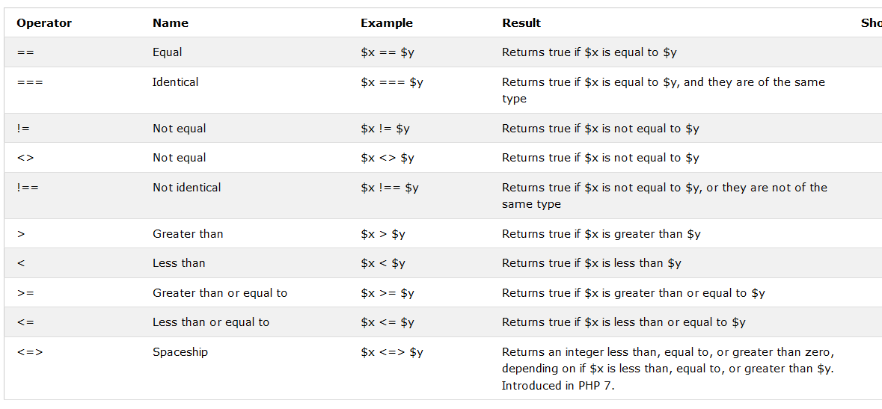
Comparison Operators

Slide 36
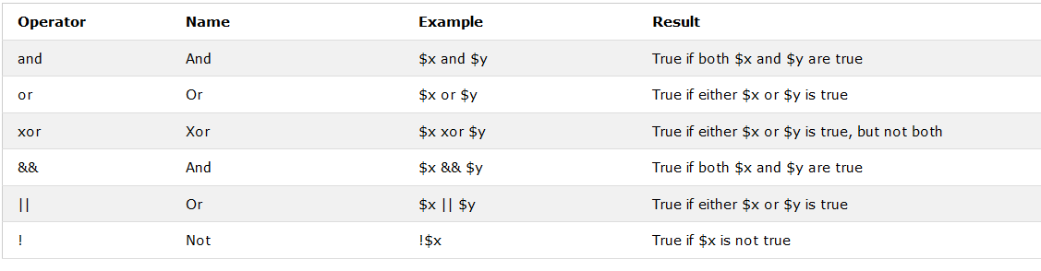
Logical Operators

Slide 37
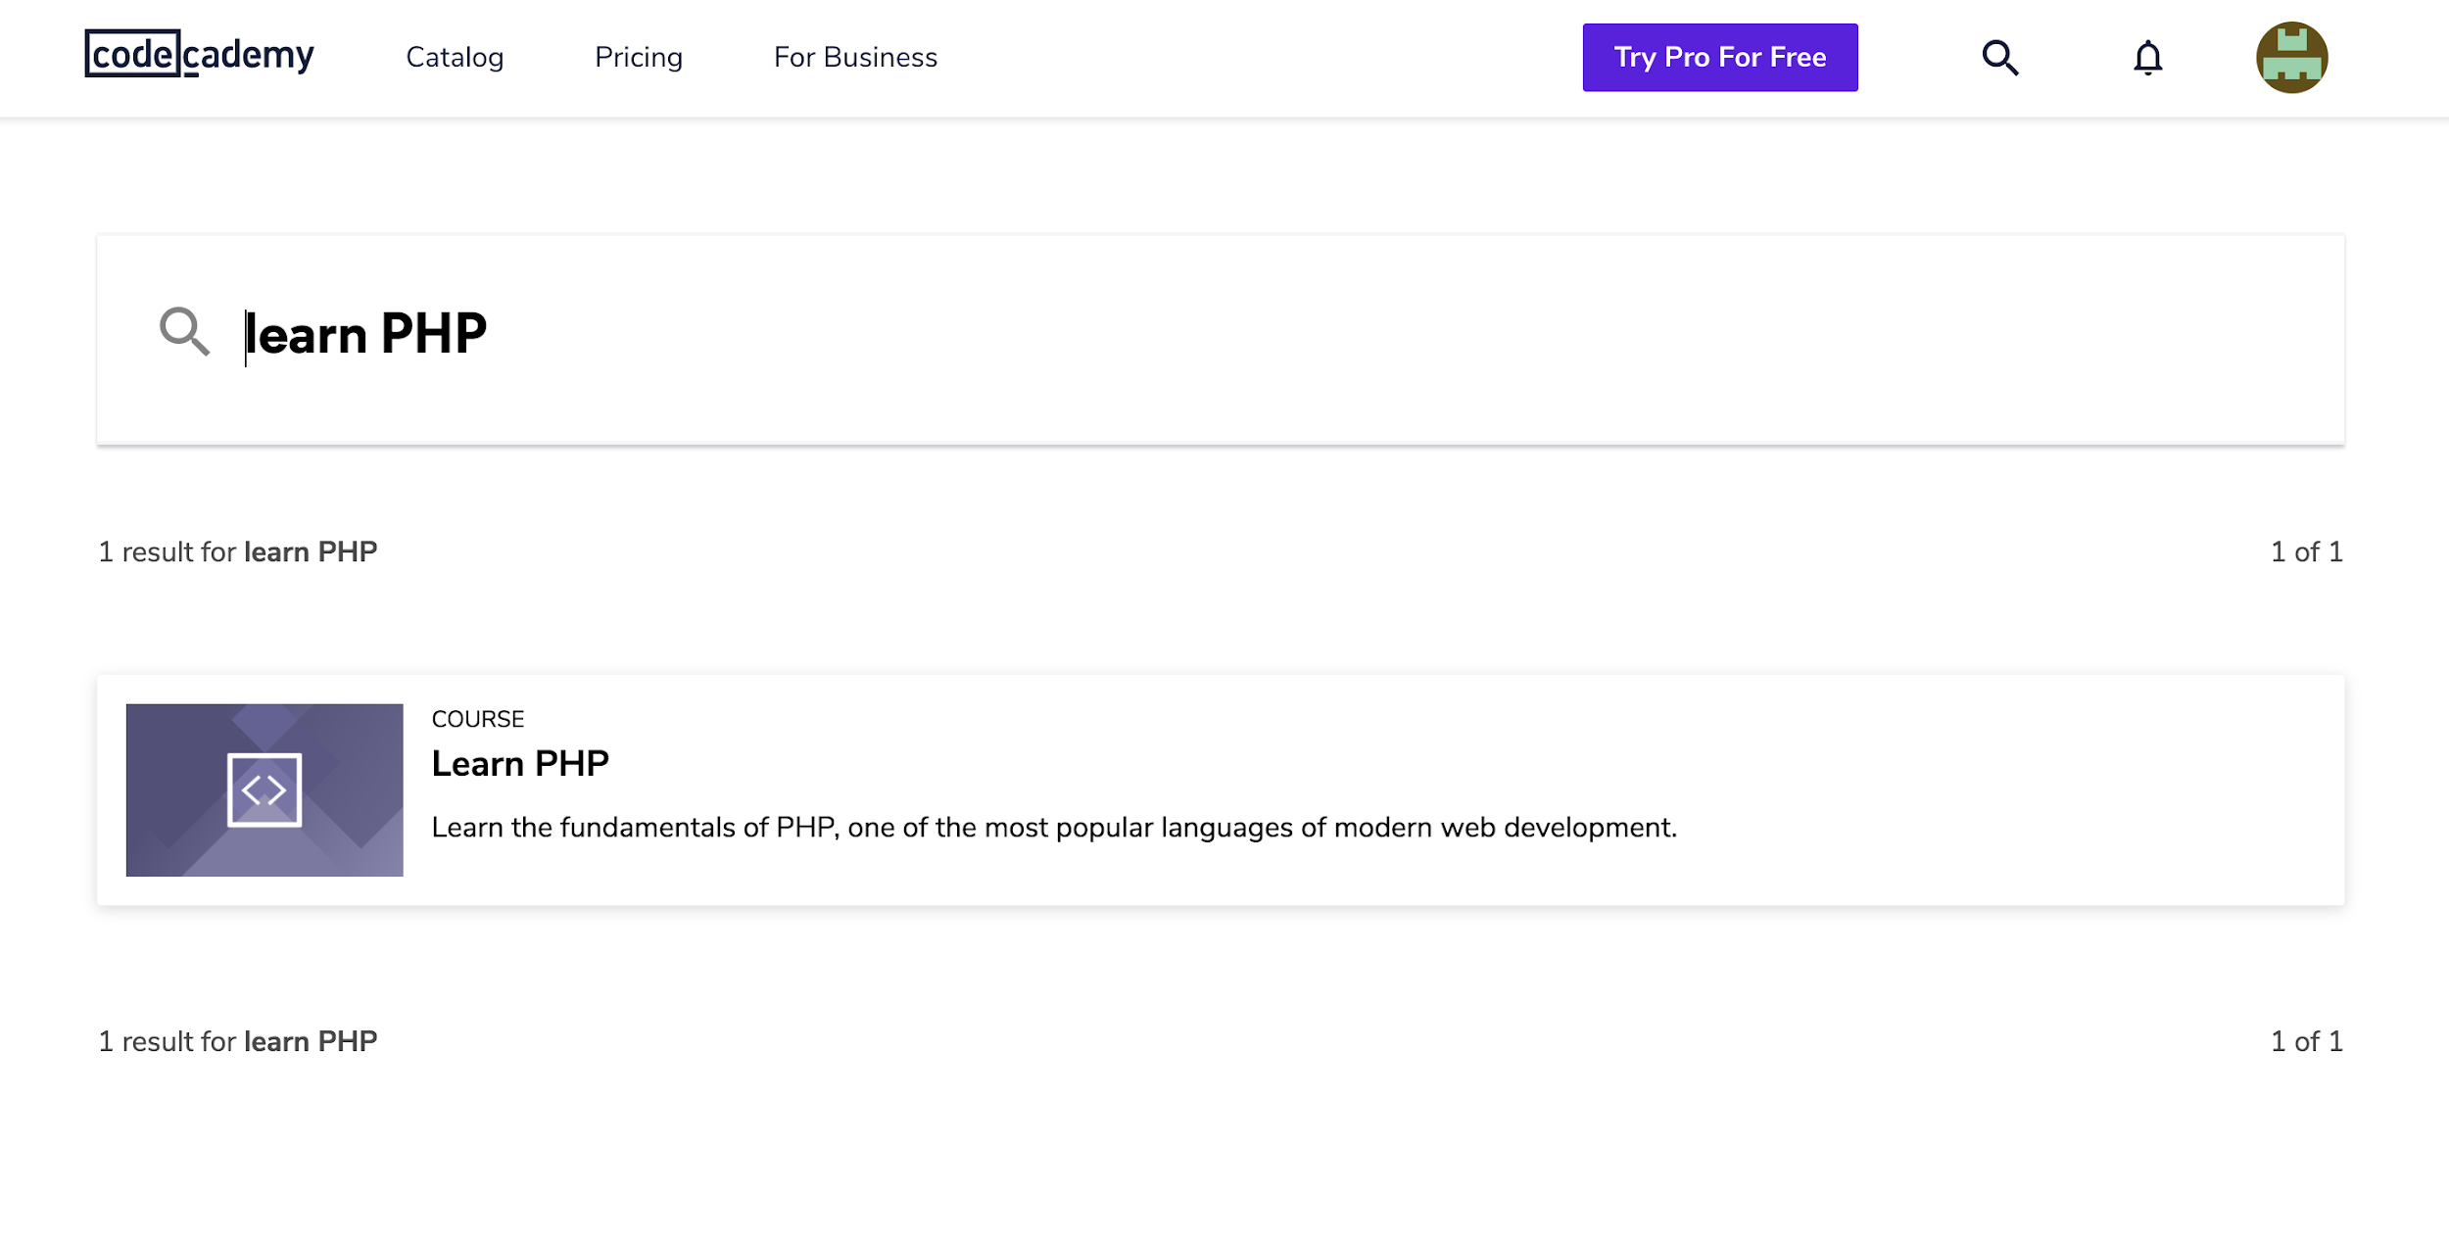
Codecademy- 【Learn PHP】課程
https://www.codecademy.com/search?query=learn%20PHP

Slide 38


開發工具推薦
Visual Studio Code
Sublime

Slide 39
總結
必須具備的技能:
google的能力

